Slide 1


«ЦИФРОВИЗАЦИЯ СРЕДНЕГО ПРОФЕССИОНАЛЬНОГО ОБРАЗОВАНИЯ:
ОЖИДАНИЯ И РЕАЛЬНОСТЬ»
ЦИФРОВАЯ ОБРАЗОВАТЕЛЬНАЯ СРЕДА В СРЕДНЕМ ПРОФЕССИОНАЛЬНОМ ОБРАЗОВАНИИ
Ондар О.С.,
начальник отдела профессионального образования Министерства образования Республики Тыва

Slide 2

Цели и задачи цифровизации в системе образования:
- применение новых технологий, методов искусственного интеллекта, средств виртуальной реальности для перехода к персонализированному и ориентированному на результат образовательному процессу;
- развитие в профессиональных образовательных организациях цифровой образовательной среды;
- разработка образовательных и иных программ с использованием инструментально-технологической основы цифрового образовательного ресурса, обеспечивающего доступ к справочным, информационным материалам и ЦОК.

Slide 3
Законодательство в сфере СПО: цифровизация
Распоряжение Правительства Российской Федерации от 02.12.2021 № 3427-р «Об утверждении стратегического направления в области цифровой трансформации образования, относящейся к сфере деятельности Министерства просвещения Российской Федерации»: «Цифровое портфолио ученика» к 2030 г.
Федеральный закон от 21.11.2022 № 449-ФЗ «О внесении изменений в статьи 27 и 28 Федерального закона «Об образовании в Российской Федерации»: создание учебно-производственных комплексов на базе техникумов/колледжей
Федеральный закон от 30.12.2021 № 472-ФЗ «О внесении изменений в Федеральный закон «Об образовании в Российской Федерации»: обязанность ..ПОО при реализации ими образовательных программ использовать верифицированные онлайн-платформы и электронные учебники, включенные в федеральный перечень электронных образовательных ресурсов, утверждаемый Минпросвещения России
Приказ Минпросвещения России от 11.08.2021 № 544 «Об утверждении требований к поставщикам контента и образовательных сервисов и порядка предоставления цифрового образовательного контента и образовательных сервисов»: Порядок формирования и ведения реестра поставщиков цифрового образовательного контента и образовательных сервисов
Приказ Минпросвещения России от 11.08.2021
№ 543 «Об утверждении критериев и порядка проведения экспертизы цифрового образовательного контента и образовательных сервисов, предлагаемых поставщиками контента и образовательных сервисов в рамках цифровой образовательной среды»: правила проведения экспертизы ЦОК и ОС, предоставляемых пользователям посредством использования информационных систем, входящих в детализированный состав платформы цифровой образовательной среды

Slide 4
Законодательство в сфере СПО: информационная открытость
Постановление Правительства Российской Федерации от 20.10.2021 № 1802: Правила размещения на официальном сайте образовательной организации в информационно-телекоммуникационной сети «Интернет» и обновления информации об образовательной организации» (техникумов/колледжей)
Приказ Рособрнадзора от 29.11.2021 № 1533: формы проверочных листов, используемых при осуществлении федерального государственного контроля (надзора) в сфере образования, применение которых является обязательным при проведении плановой выездной проверки в части порядка приема на обучение по образовательным программам СПО
Требования к структуре официального сайта образовательной организации в информационно-телекоммуникационной сети «Интернет» и формату представления информации» (приказ Рособрнадзора от 14.08.2020 № 831: подраздел «Образование» должен «содержать информацию об описании образовательной программы с приложением образовательной программы в форме электронного документа или в виде активных ссылок, непосредственный переход по которым позволяет получить доступ к страницам Сайта…, в том числе: ….рабочей программы воспитания и календарного плана воспитательной работы
Федеральная служба по труду и занятости от 30.07.2021 № 232 «Об утверждении Регламента формирования аналитической информации о трудоустройстве граждан в подсистеме «Анализ трудоустройства граждан» информационно-аналитической системы Общероссийская база вакансий «Работа в России»: мониторинг профессиональной и иной деятельности граждан, в том числе трудоустройства выпускников СПО

Slide 5








Образовательные проекты по цифровизации
2019
2023
2019
2023
2
11
15
2615
ФП «Цифровая образовательная среда»
ФП «Билет в будущее»
2019
2020
2021
2022
2023
2019
2022
2019
2022
5
16
250
1142
ФП «Молодые профессионалы»
ФП «Содействие занятости»
15 ПОО подключены к высокоскоростному Интернету
(скорость: город – <100 Мбит/с, село - < 50 Мбит/с)
2 ПОО через спутниковую связь (скорость - < 1 Мбит/с)

Slide 6



Образовательные проекты по цифровизации
Центр «IT-куб» в ГБПОУ РТ «Тувинский техникум информационных технологий»
ФП «Профессионалитет» в ГБПОУ РТ «Тувинский агропромышленный техникум»
ФП «Страна мастеров»
2020
2021
2022
2023

Slide 7
Изменение педагогической практики и роли преподавателя в условиях цифровизации
Преподаватель должен знать:
Преподаватель должен уметь:
- особенности образовательного процесса в условиях цифрового общества, возможности цифровой среды для преподавания ;
- тенденции развития цифровой грамотности граждан ;
- основные инструменты и ресурсы персональной обучающей среды.
- осознанно формировать персонально-обучающую среду;
- выстраивать систему обучающего контекста на основе открытых цифровых источников;
анализировать образовательные данные;
- применять цифровые технологии смешанного и адаптивного обучения.

Slide 8


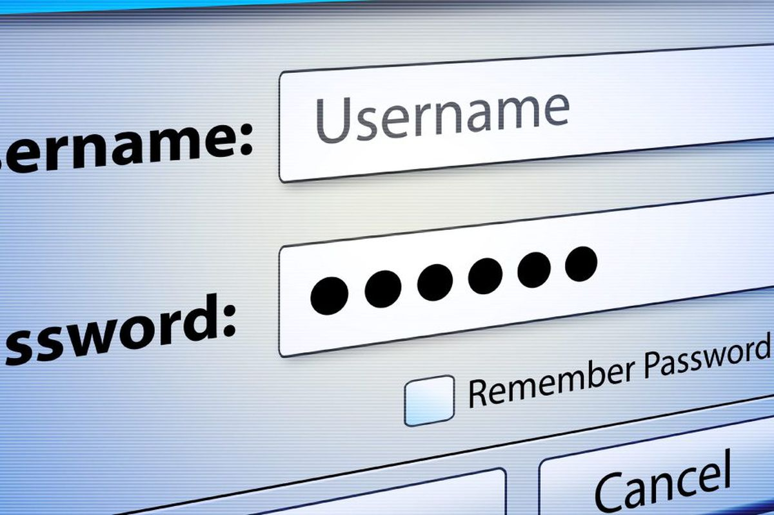





унификация и
оптимизация работы
автоматизированное
конструирование
образовательных программ
обеспечение безопасности
персональных данных
Современная единая цифровая образовательная среда
автоматизация процессов
управления образовательными организациями
информационное взаимодействие
с государственными
информационными системами
сбор, анализ и
обобщение данных для мониторингов
предоставление государственных
и муниципальных услуг
в электронном виде
оперативный доступ
к информации

Slide 9
верифицированные онлайн-платформы и электронные учебники, включенные в федеральный перечень электронных образовательных ресурсов;
образовательные программы «Профессионалитет» с использованием инструментально-технологической основы цифрового образовательного ресурса, обеспечивающего доступ к справочным, информационным материалам и ЦОК;
создание учебно-производственных комплексов (МИП);
цифровой сервис «Мой колледж» - «Дневник.ру»;
мониторинговая система: СПО-1, СПО-2, СПО-Мониторинг;
сайт образовательной организации, Госпаблики («ВКонтакте», «Одноклассники», «Телеграм»);
зачисление в профессиональную образовательную организацию через Госуслуги;
портал «Работа в России»;
аккаунт для регистрации в любом сервисе или на любом сайте…
Современная цифровая образовательная среда

Slide 10
